Slide 1

Неделя «Путешествие в горы»
Развитие речи «Из-за леса, из-за гор…»
Старшая группа
МБДОУ «Детский сад №78 комбинированного вида с татарским языком
воспитания и обучения» Авиастроительного района г.Казани

Slide 2
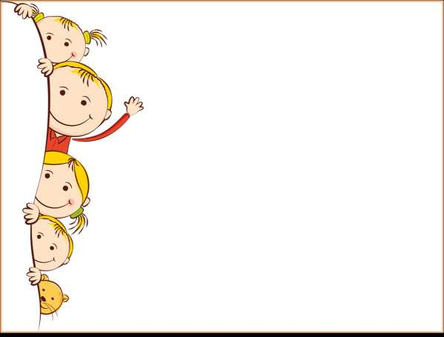
Повторяем скороговорку!
На лугу под горкой
Лежит сырок с красной коркой,
Сорок сорок в короткий срок
Съели сырок.
Как вы думаете, откуда под горкой взялся сыр?

Slide 3

Найди лишнее слово!
Кукла, мяч, песок, ведро, юла.
Шкаф, диван, стол, кресло, ковер.
Яблоко, абрикос, помидор, слива, груша.
Олень, свинья, корова, лошадь, баран.
Фасоль, василек, тюльпан, мак, роза.

Slide 4


Slide 5

Повторяем!
Водица
Мельница
Кузница
Кузнец
Горница
Умница
Грач
Ключ
Чайка
Тучка
Удочка
Ночка

Slide 6

Из-за леса, из-за гор
Едет дедушка Егор
На булановой телеге,
На скрипучей лошади,
Сапоги на нем с карманом,
А жилетка с каблуком.
Подпоясался дубиной,
Опирался кушаком.

Slide 7
Какие небылицы вы заметили?
Сочините свои небылицы про дедушку Егора
Скороговорки:
https://www.miloliza.com/skorogovorki-dlya-detej-raznykh-vozrastov/151-skorogovorki/6391-skorogovorki-dlya-detej-5-6-let

